Slide 1


«Το Ευρωπαϊκό και παγκόσμιο Δίκτυο Γεωπάρκων: Δυνατότητες Βιώσιμης ανάπτυξης από τη φύση για τους ανθρώπους»
Δρ Χαρ. Φασουλάς
Μουσείο Φυσικής Ιστορίας Κρήτης
Συντονιστής Γεωπάρκου Ψηλορείτη και Ελληνικού Φόρουμ Γεωπάρκων,
Μέλος της Ομάδας αξιολογητών της UNESCO

Slide 2
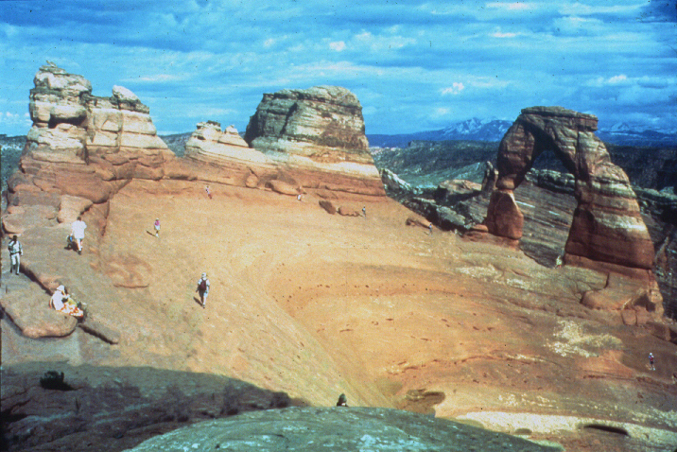
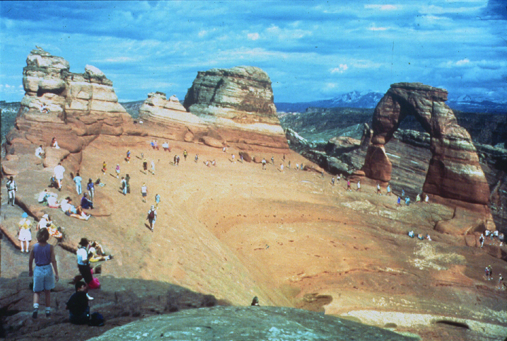
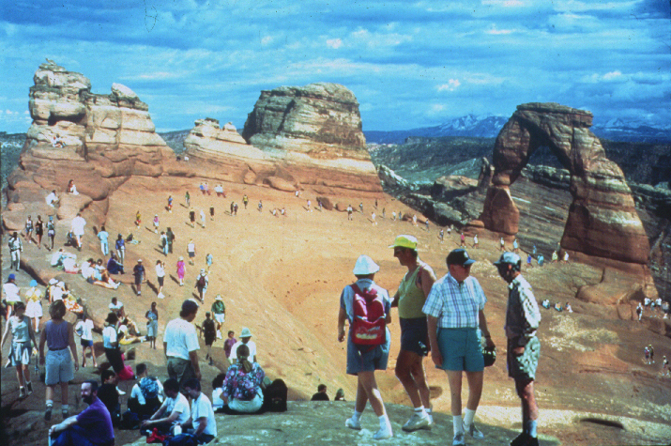
Τι είναι τα γεωπάρκα?
Είναι προστατευόμενες περιοχές?
Είναι γεωλογικά πάρκα?
Είναι υπαίθρια μουσεία?
Είναι τουριστικές περιοχές?
Είναι τοπικά εργαστήρια που εξερευνούν νέες σχέσεις ανάμεσα στη Γη, το χώρο, το χρόνο και τον άνθρωπο,
ανάμεσα στη φύση και τον πολιτισμό.

Slide 3
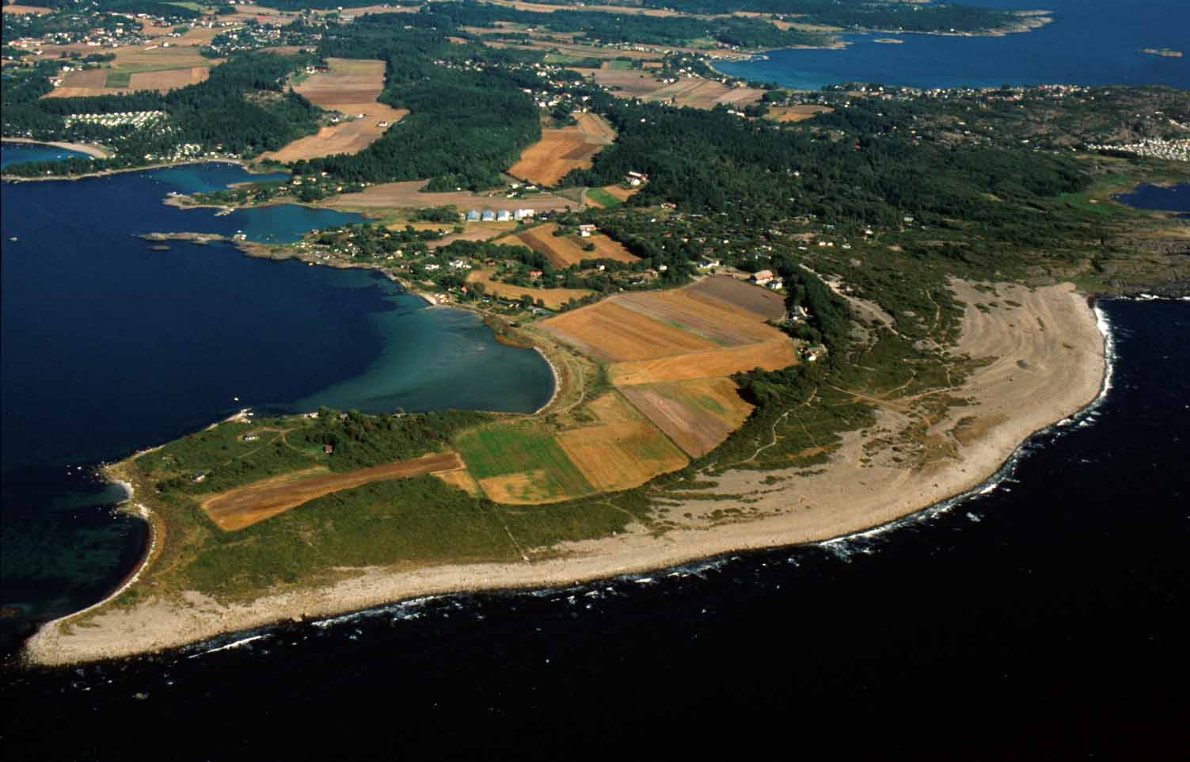
Ορισμός
Η έννοια του Γεωπάρκου αναπτύχθηκε την προηγούμενη δεκαετία με τη στενή συνεργασία της UNESCO, το τμήμα Επιστημών της Γης.
Το Γεωπάρκο είναι μια προστατευόμενη εθνικά περιοχή με σημαντική γεωλογική κληρονομία και εξαιρετική αισθητική ομορφιά που προστατεύει και διαχειρίζεται με βιώσιμο τρόπο την κληρονομιά του πλανήτη μας, της Γης.
Ο όρος δεν προέρχεται από την γεω-λογία αλλά από την αρχαιοελληνική «γαία», που είναι η ίδια η ΓΗ.

Slide 4
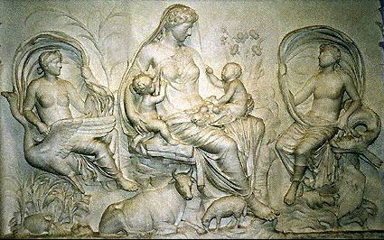
Ορισμός
«Η Γαία μαζί με τον Ουρανό, το πρώτο κοσμικό ζευγάρι, γέννησαν με τη μεσολάβηση του Έρωτα τους Γίγαντες, τους Τιτάνες , τον Ωκεανό και όλη την πλάση.»
Η Γαία είναι η μεγάλη μήτρα από την οποία δημιουργήθηκαν τα πάντα, είναι ο ίδιος ο πλανήτης μας, είναι το κοινό μας σπίτι
Το Γεωπάρκο λοιπόν είναι ένα πάρκο αφιερωμένο στην κατά τόπους «Γαία», είναι ένα πάρκο της Γης σαν σύνολο, σε κάθε επιμέρους γεωγραφική της γωνιά.

Slide 5



Τα Ευρωπαϊκά και Παγκόσμια Δίκτυα Γεωπάρκων

Slide 6
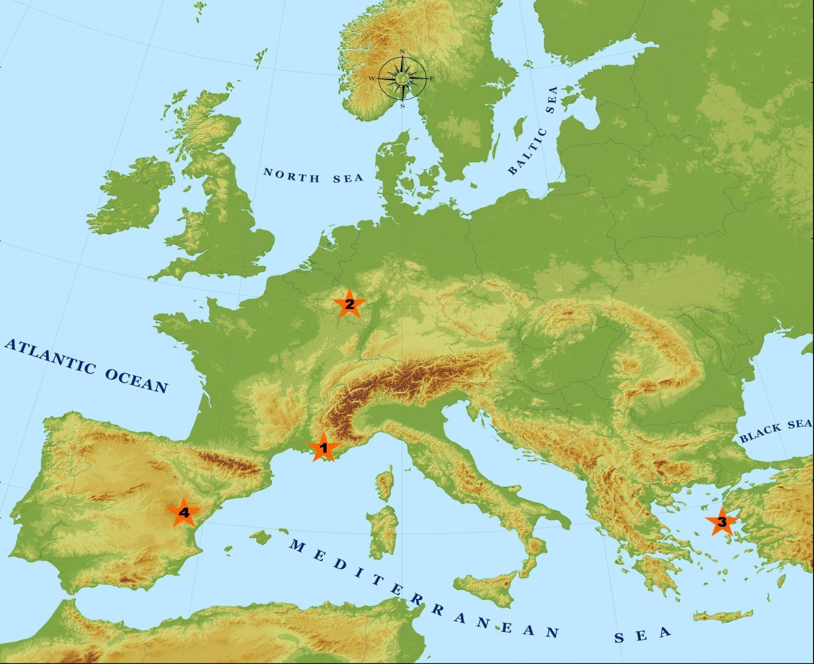
2000
4 GEOPARKS

Slide 7
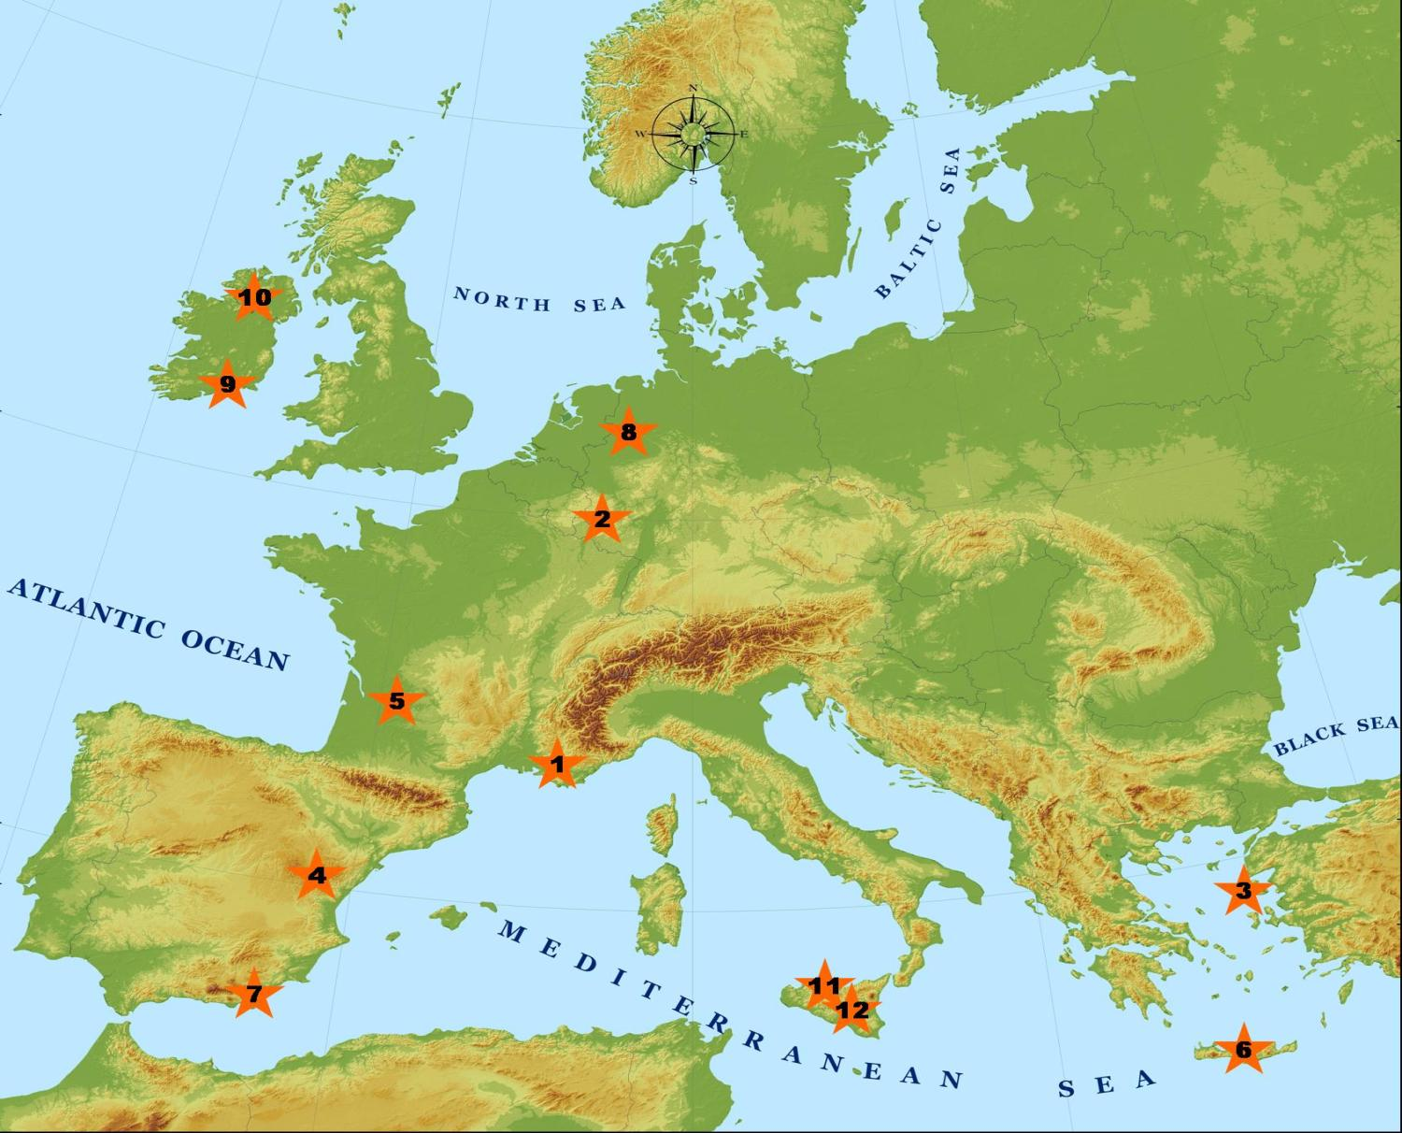
2001
12 GEOPARKS
2001 – EGN Members
5.Astroblème Châtaigneraie Limousine Geopark – FRANCE
6.Psiloritis Natural Park – GREECE
7.Cabo de Gata Nijar - SPAIN
8.Terra.Vita Naturpark – GERMANY
9.Copper Coast Geopark– IRELAND
10.Marble arch caves & Cuilcagh Mountain Park – Northern Ireland UK
11.Madonie Geopark – ITALY
12.Rocca di Cerere Geopark – ITALY

Slide 8
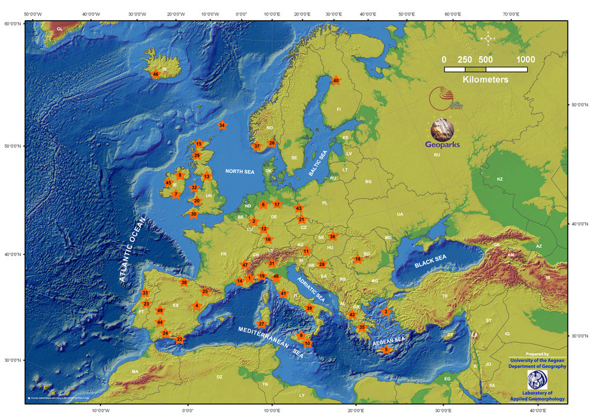
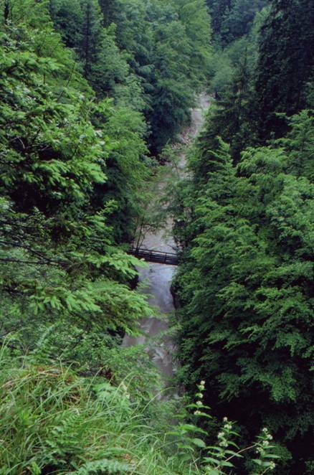
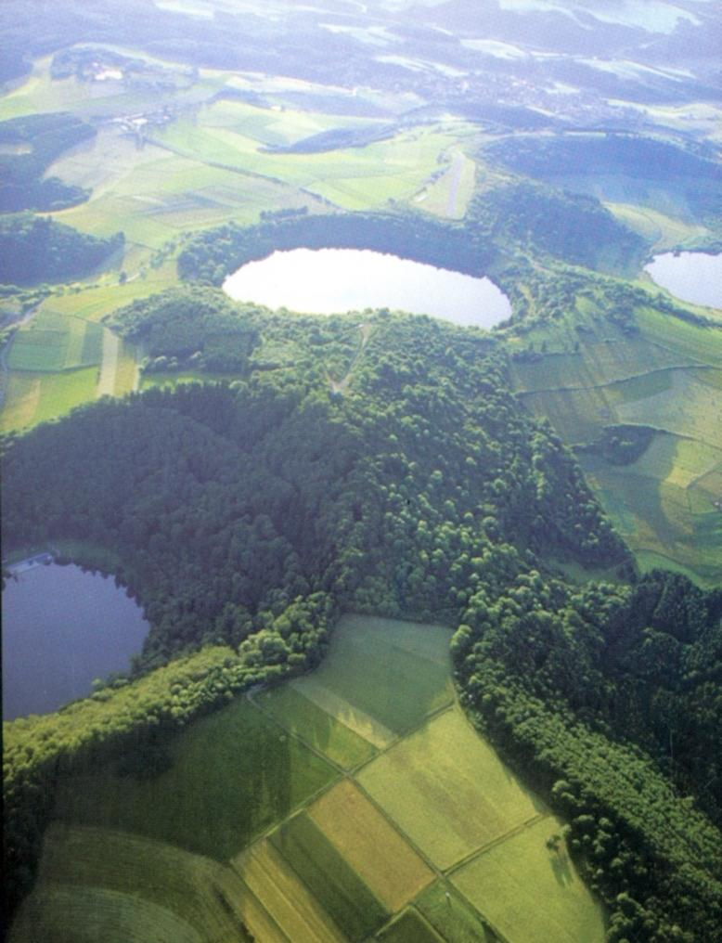
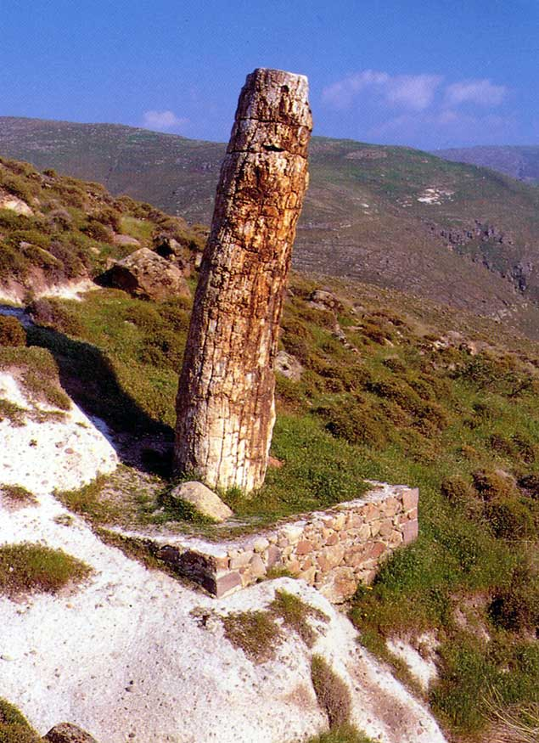
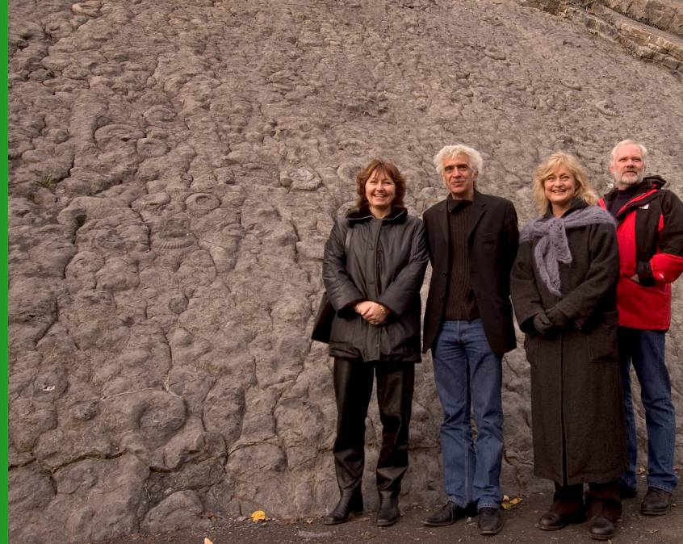
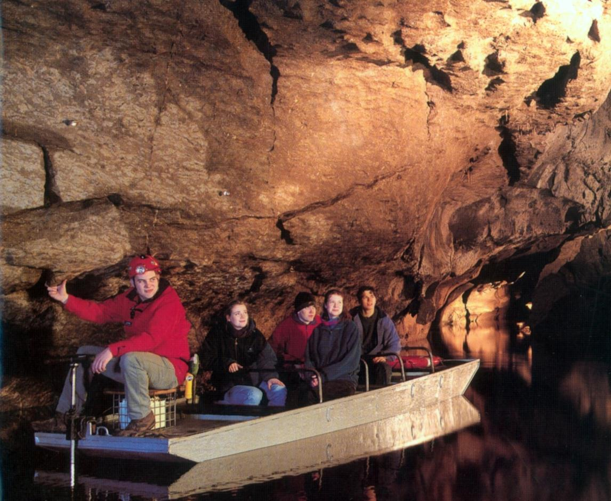
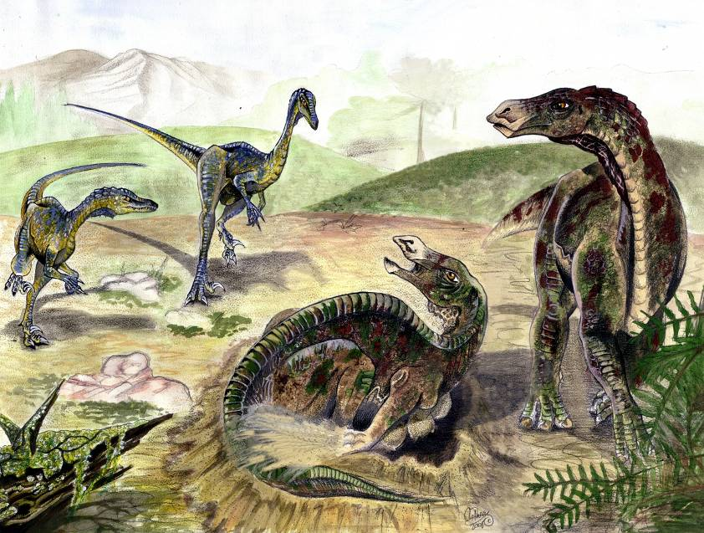
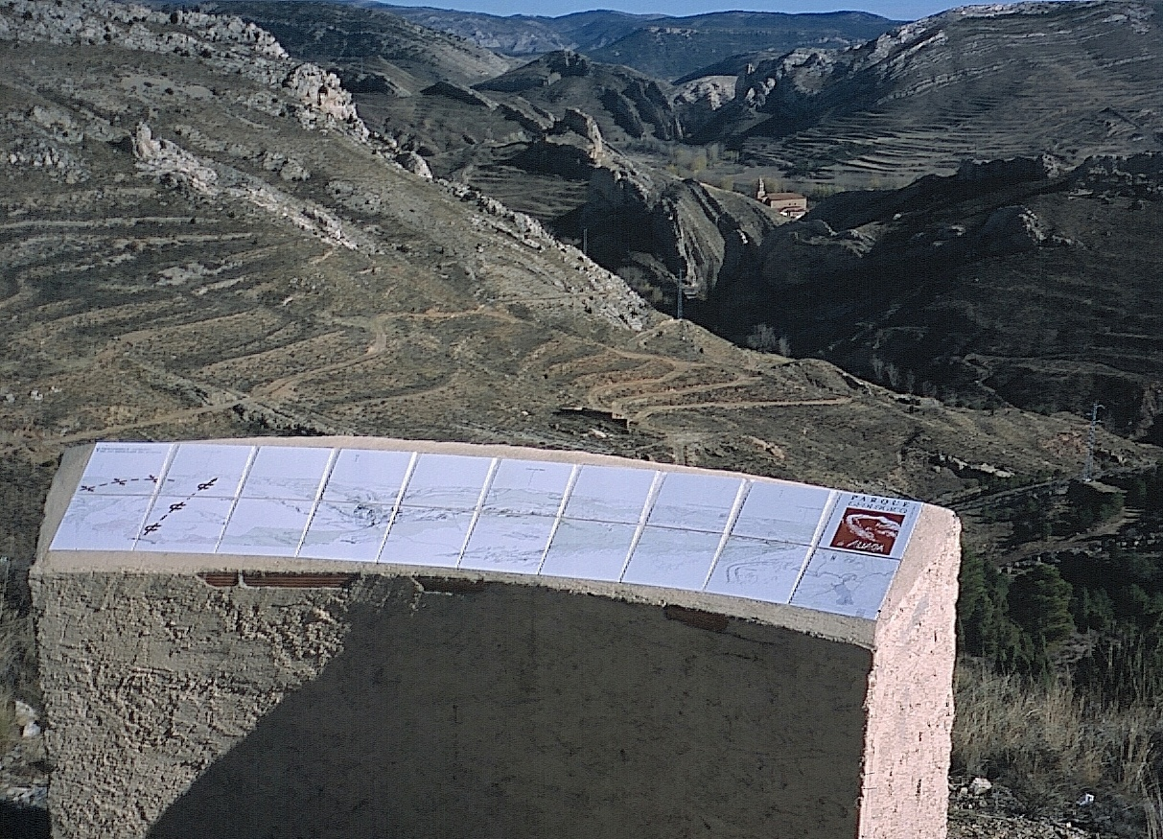
Τα Ευρωπαϊκά Γεωπάρκα…
Τα Ευρωπαϊκά Γεωπάρκα…
Σήμερα υπάρχουν 49 Ευρωπαϊκά Γεωπάρκα, τέσσερα στην Ελλάδα.

Slide 9
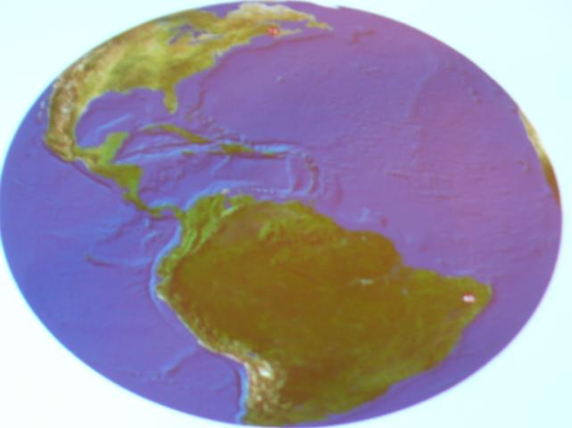
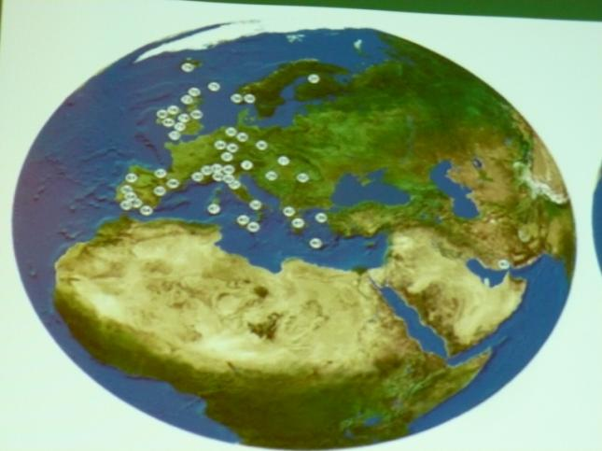
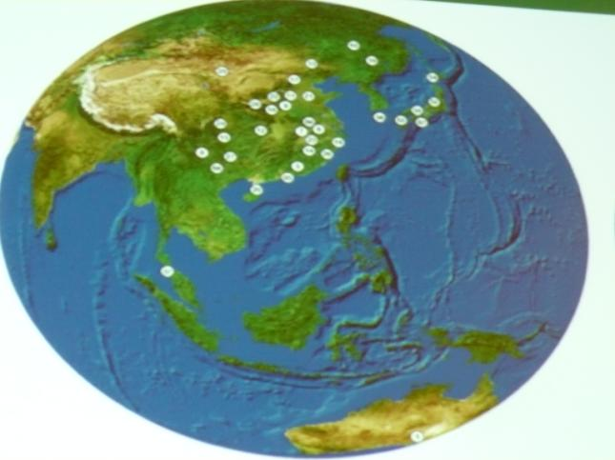


The UNESCO Global Geoparks Network 2011
87 GEOPARKS in 27 COUNTRIES

Slide 10
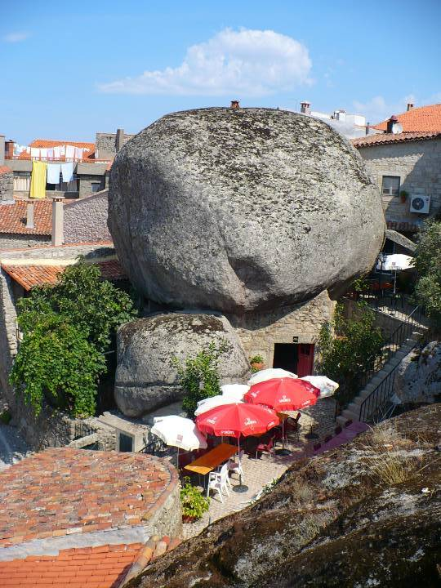
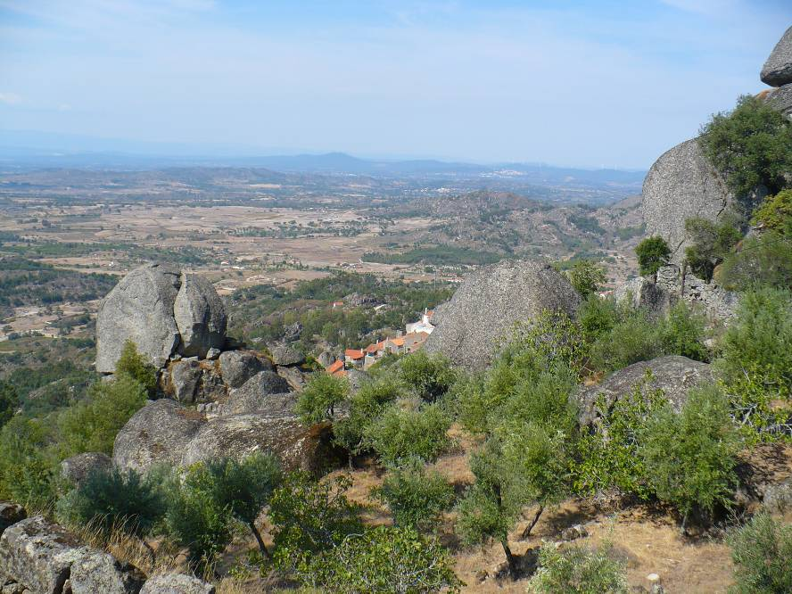
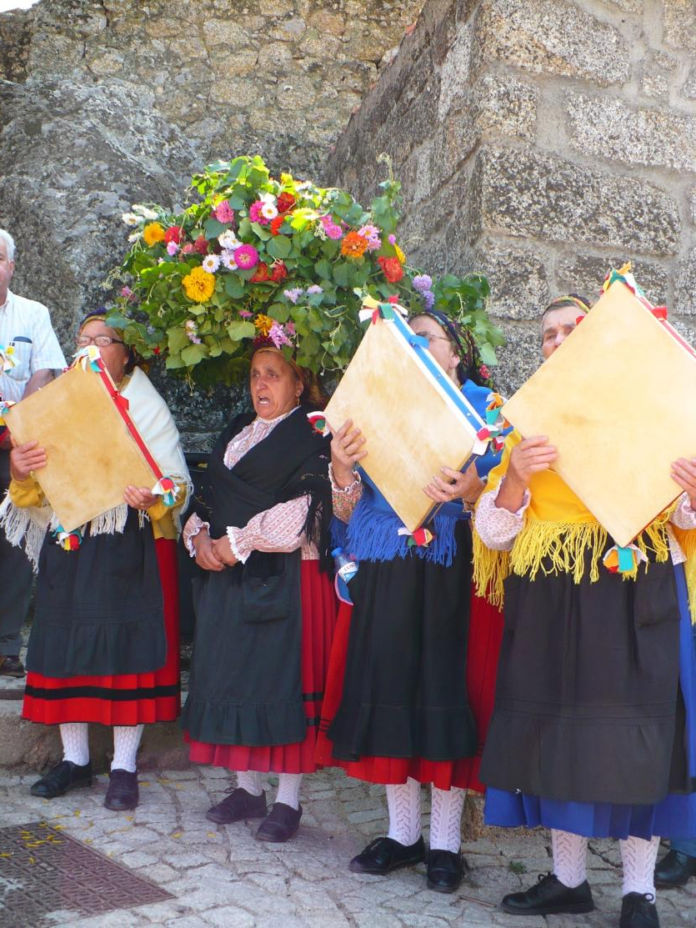
Από τι αποτελείται?
Περιοχές ιδιαίτερης γεωλογικής και γεωμορφολογικής αξίας
Περιοχές σημαντικής οικολογικής, αρχαιολογικής, ιστορικής και πολιτισμικής αξίας
Περιοχές εξαιρετικής φυσικής ομορφιάς και αισθητικού κάλους
Ανθρώπους!
Είναι μια γεωγραφική περιοχή όπου τα μνημεία γεωλογικής κληρονομιάς είναι μέρος ενός ολιστικού σχεδίου προστασίας της φύσης, εκπαίδευσης και βιώσιμης τοπικής ανάπτυξης

Slide 11
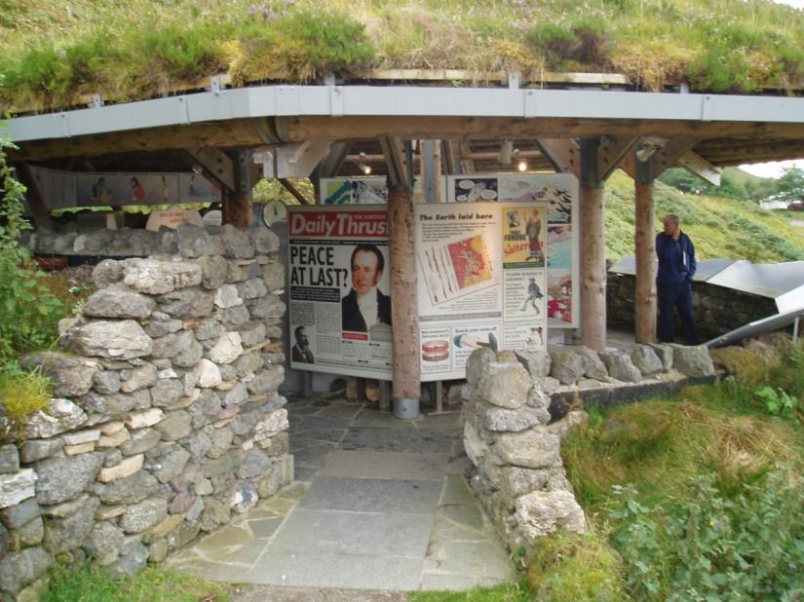
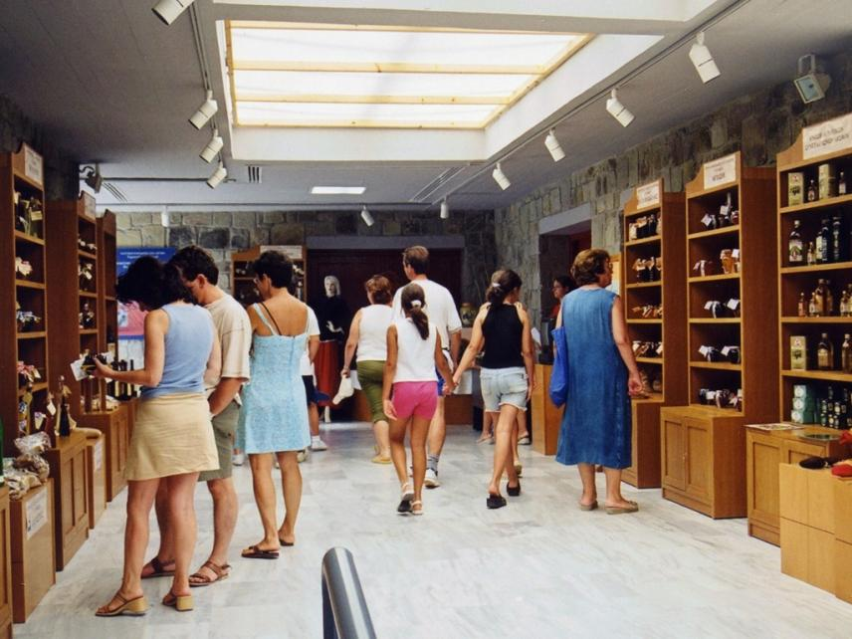

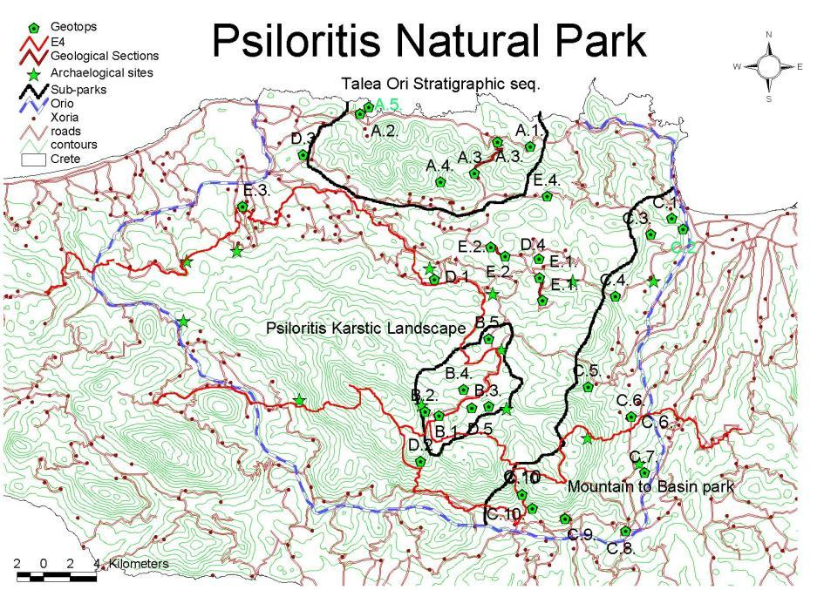
Τι το χαρακτηρίζει?
Ξεκάθαρα όρια και ικανή έκταση που να στηρίζει τοπικές δράσεις βιώσιμης ανάπτυξης
Διασύνδεση όλων των ιδιαίτερων στοιχείων και χαρακτηριστικών του ώστε να απολαμβάνουν ιδιαίτερης προστασίας και κοινής διαχείρισης
Ισχυρός και αποτελεσματικός φορέας διαχείρισης στον οποίο συμμετέχουν εκπρόσωποι της τοπικής αυτοδιοίκησης, πανεπιστημίων και γεωλογικών ινστιτούτων, δημόσιων φορέων, ενώσεων και οργανισμών
Επαρκή προϋπολογισμό και προσωπικό για την λειτουργία του
Σχέδιο Δράσης με στόχο γεω- και οικο-τουριστικές δράσεις, εκπαίδευση, και βιώσιμη τοπική ανάπτυξη
Υποδομές γεω-ερμηνείας και προβολής (μουσεία, κέντρα ενημέρωσης, μονοπάτια, σήμανση κλπ.)
Στενή συνεργασία με τοπικές επιχειρήσεις, συνεταιρισμούς και παραγωγούς

Slide 12
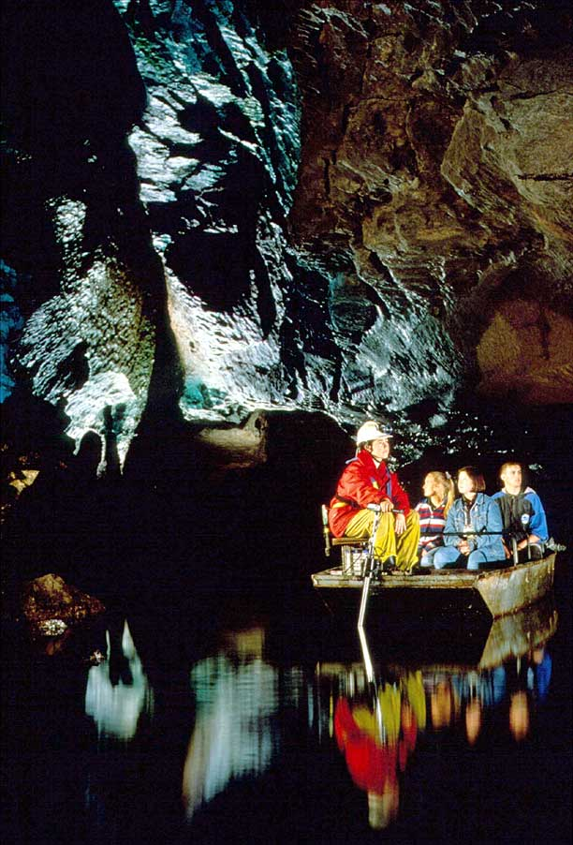
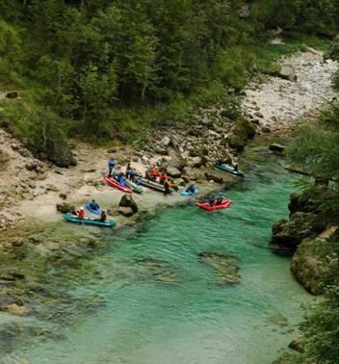
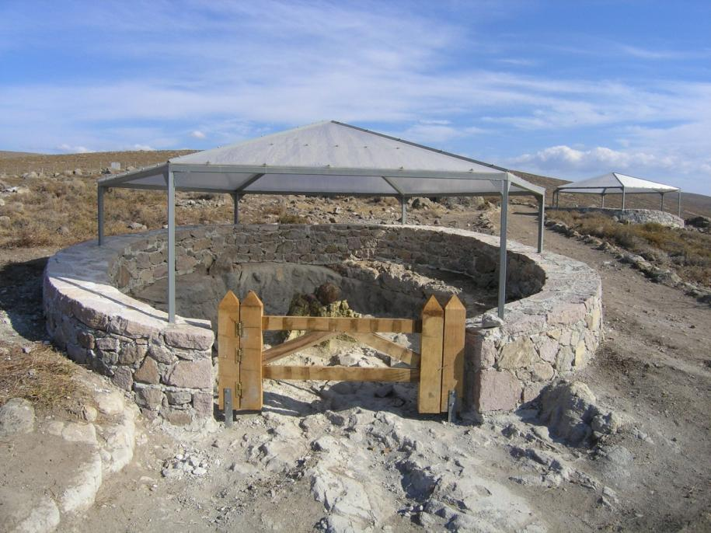
Δράσεις
Διατήρηση και προστασία του γεω-περιβάλλοντος και της φύσης
Εκπαίδευση επισκεπτών, κατοίκων, μαθητών
Γεω- και οικο-τουρισμού

Slide 13
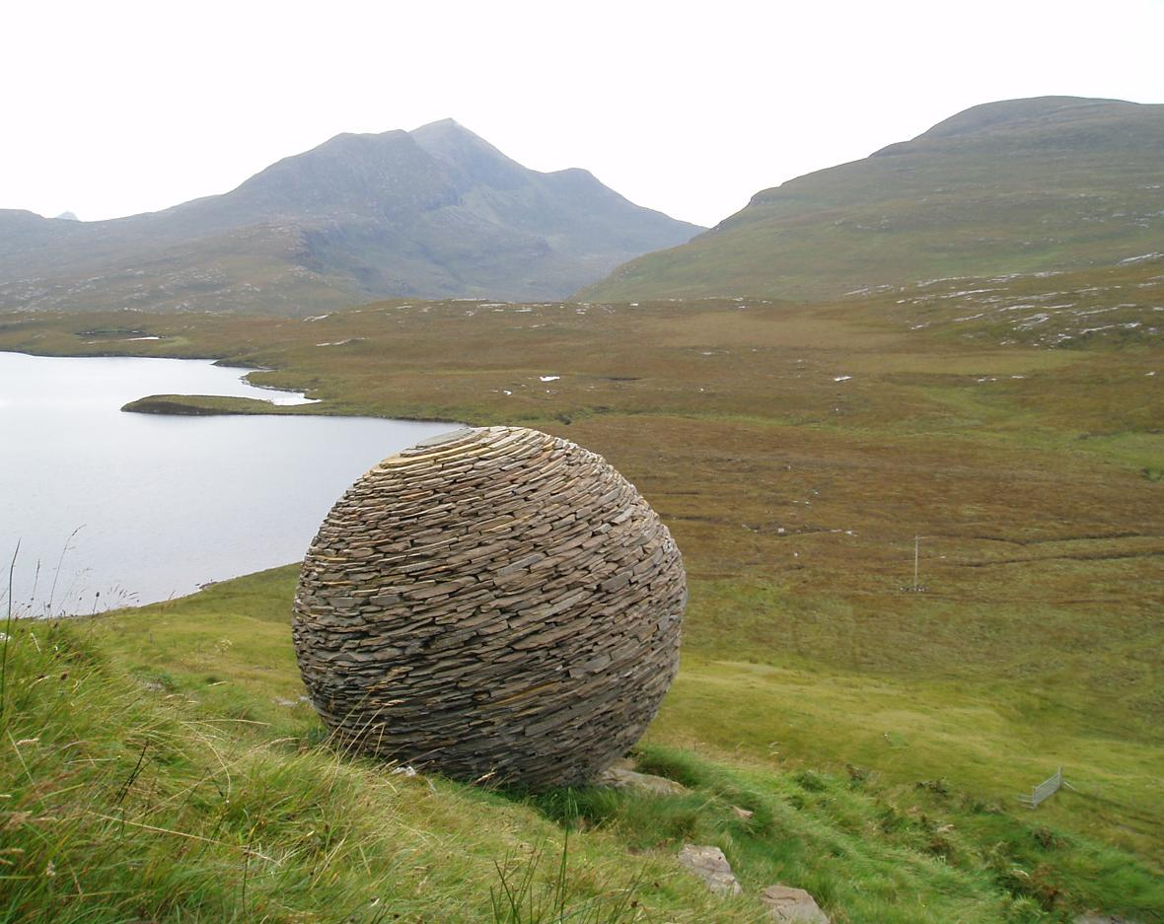
Στόχοι
Βασικοί στόχοι των γεωπάρκων είναι:
η μεγιστοποίηση του ενδιαφέροντος της κοινωνίας για την κληρονομιά της Γης
η ενίσχυση του γεωτουρισμού προς όφελος της τοπικής οικονομίας
η εκπαίδευση του κοινού ώστε να κατανοήσει καλύτερα την εξέλιξη και δημιουργία του τοπικού αναγλύφου και τοπίου.
Τα γεωπάρκα δεν αφορούν μόνο σε πετρώματα και ανάγλυφο αλλά κυρίως στους ανθρώπους και ιδιαίτερα σε αυτούς που ζουν μέσα σε αυτά.

Slide 14
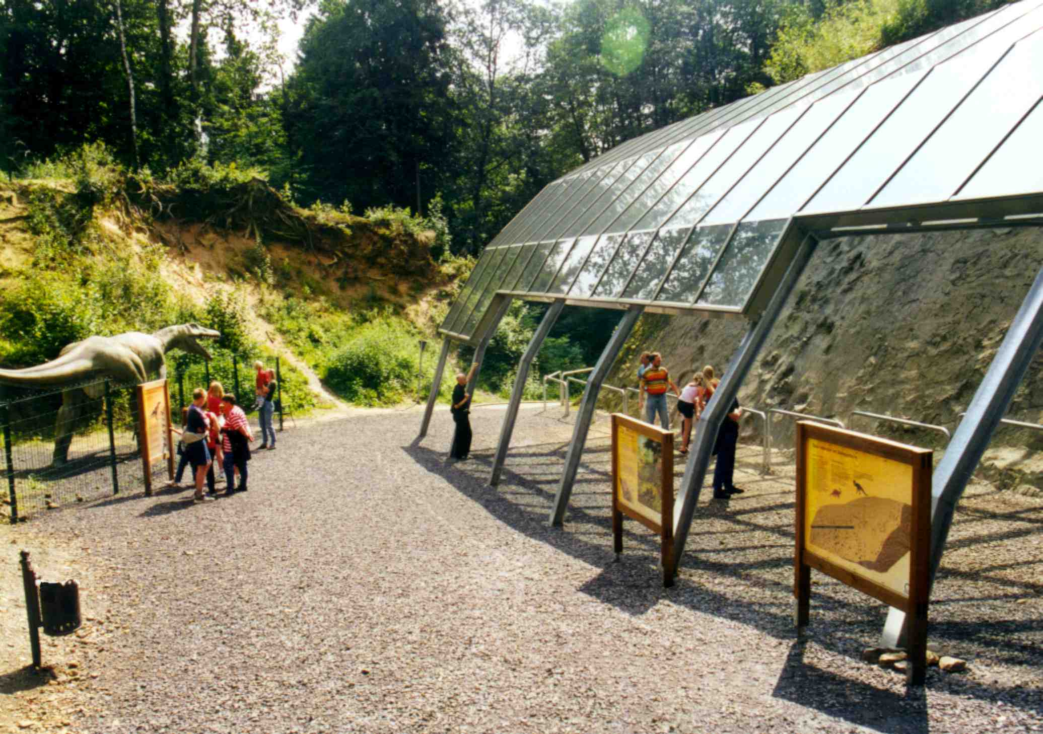
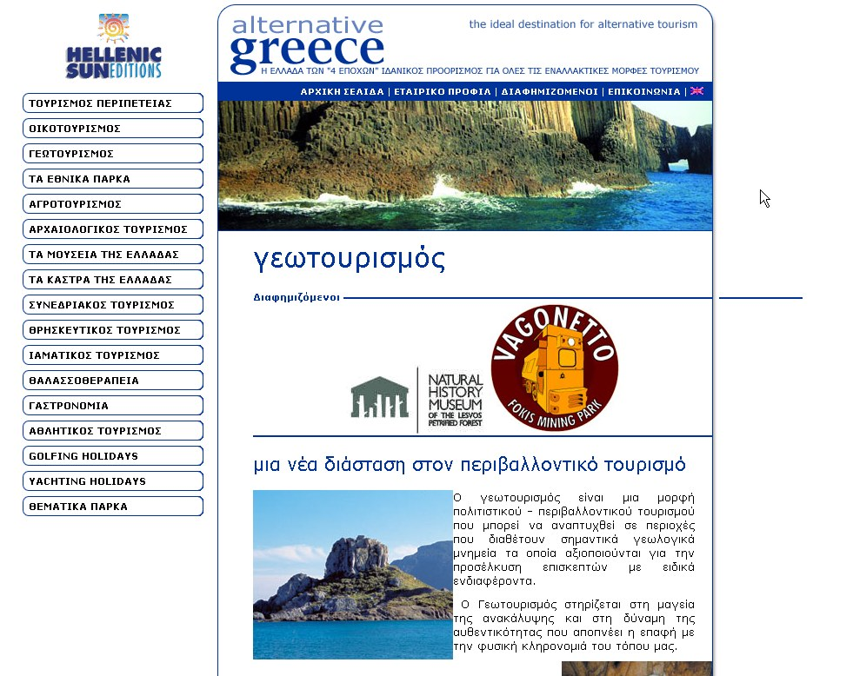
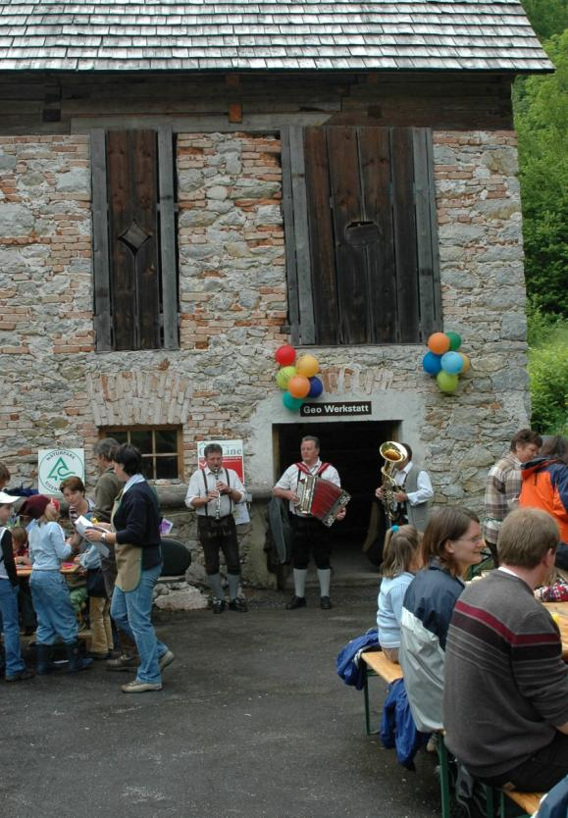
Ενίσχυση τουρισμού
Εργαλεία για γεω-, οικο-τουρισμό
    Δημιουργία υποδομών για υποδοχή επισκεπτών (κέντρα ενημέρωσης, μουσεία, διαδρομές, πινακίδες κλπ.).
    Συμμετοχή σε τουριστικές εκθέσεις
    Ανάπτυξη δομών προώθησης τουρισμού
    Δημιουργία τουριστικών πακέτων.
    Ανάπτυξη εναλλακτικών δραστηριοτήτων υπαίθρου
    Ανταλλαγή εκθέσεων

Slide 15
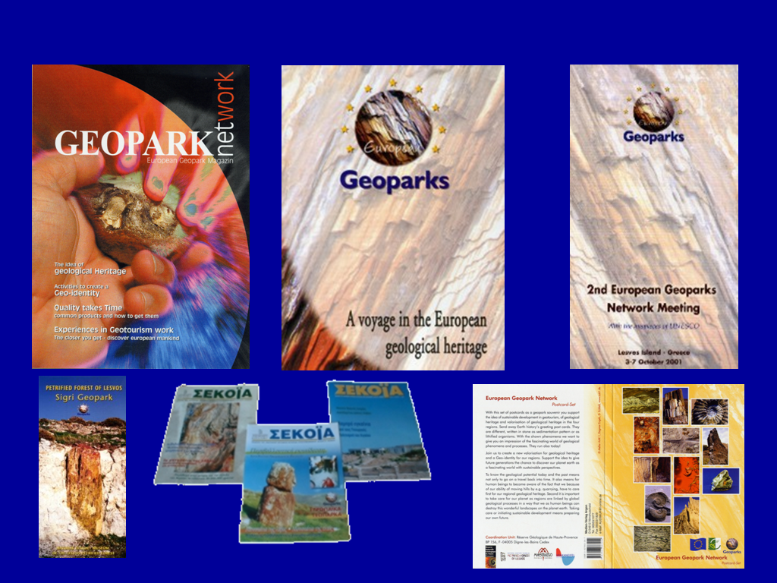
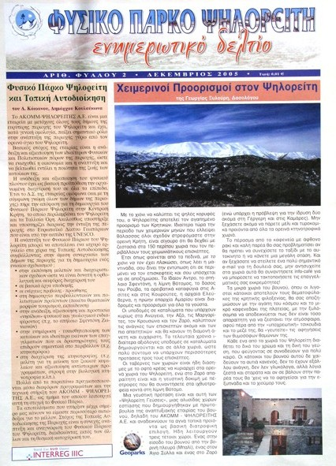
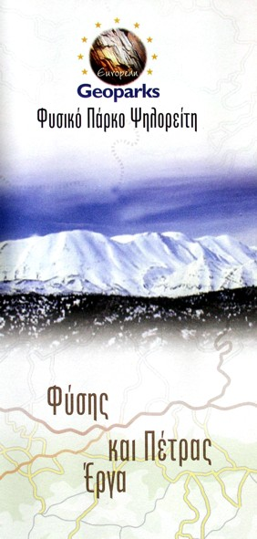
Εργαλεία προβολής
Το ΕΔΓ έχει αναπτύξει εργαλεία προβολής που μπορούν να χρησιμοποιήσουν όλα τα μέλη:
    Φυλλάδια του Δικτύου και των μελών του
    Κατοχυρωμένο Λογότυπο και σημαία
    Τακτικό περιοδικό 32 σελίδων τυπωμένο σε 12.000 τεύχη
    Ιστοσελίδα www.europeangeoparks.org ,
    Παρουσιάσεις όλου του δικτύου
    Γωνία γεωπάρκων σε κάθε μέλος
    Εβδομάδα Γεωπάρκων κάθε χρόνο με διάφορες εκδηλώσεις
    Σειρά με τα πρακτικά των ετήσιων συνεδρίων του δικτύου

Slide 16
Διαδικασία υποβολής
Σύνταξη φακέλου υποψηφιότητας, ίδια αξιολόγηση (2 αιτήσεις/χώρα)
Υποβολή πρότασης από Οκτώβρη - Δεκέμβρη
Πρώτος έλεγχος, επίσκεψη αξιολογητών από Ιούνιο - Αύγουστο
Τελική αξιολόγηση κάθε Σεπτέμβρη
Με αποδοχή, αυτόματα μέλος και των Παγκόσμιων για 4 χρόνια
Επαναξιολόγηση κάθε 4 χρόνια, με δυνατότητα χορήγησης 2-ετούς περιόδου βελτιώσεων
Με αποτυχία ,έξοδος από το Δίκτυο και επαναυποβολή εξ’ αρχής

Slide 17
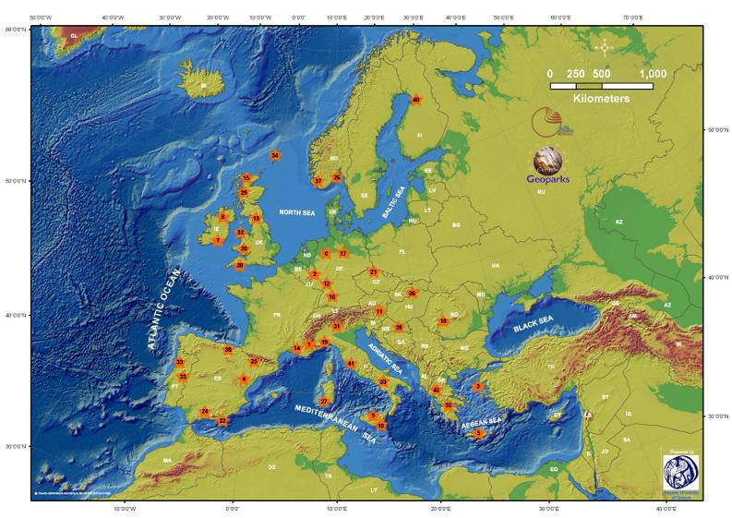
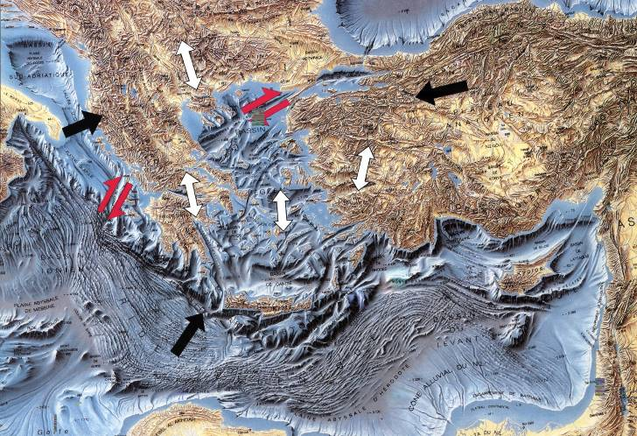
Τα Ελληνικά Γεωπάρκα
Βίκος-Αώος (2010)
Απολιθωμένο Δάσος Λέσβου
Χελμός-Βουραϊκός (2009)
Ψηλορείτης (2001)

Slide 18
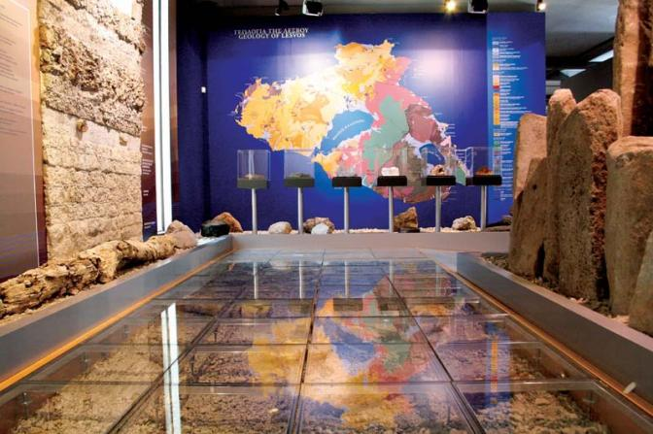

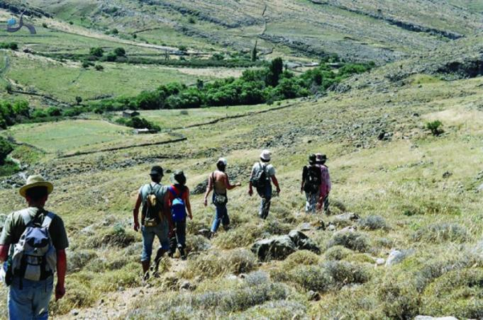
Απολιθωμένο Δάσος Λέσβου
Χαρακτηρίζεται από τους απολιθωμένους κορμούς, ηφαιστειακά τοπία και παράκτιο ανάγλυφο

Slide 19
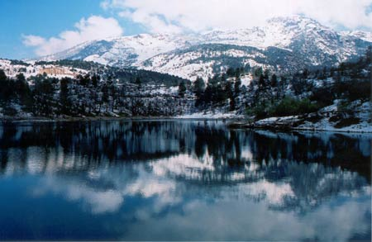
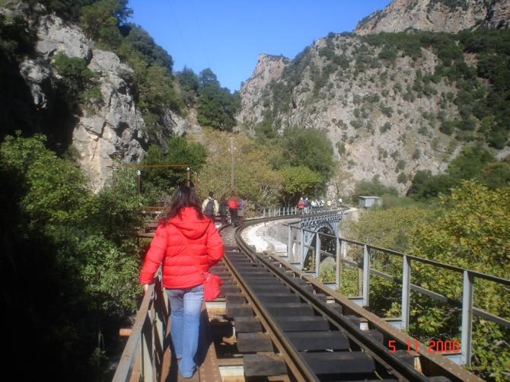
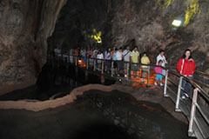
Χελμός – Βουραϊκός, Πελοππόνησος
Χαρακτηρίζεται από την ιδιαίτερη υδρολογία του και τα καρστικά τοπία

Slide 20
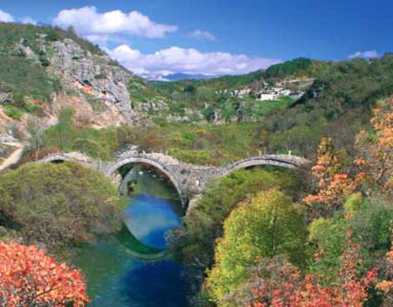
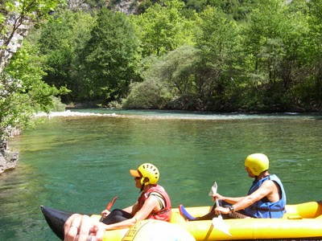
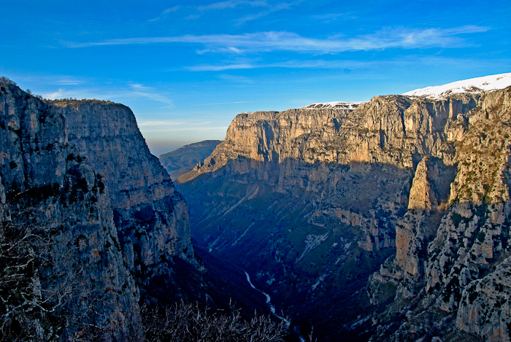
Βίκος – Αώος, Ήπειρος
Χαρακτηρίζεται από τα καρστικά τοπία, την τοπική αρχιτεκτονική και τα αλπικά τοπία

Slide 21
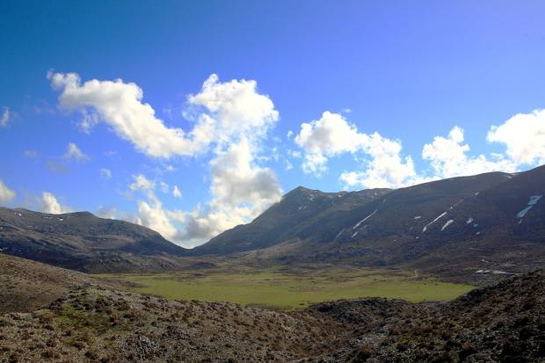
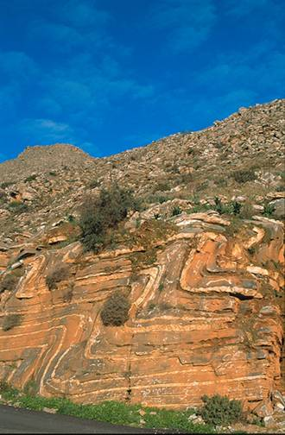
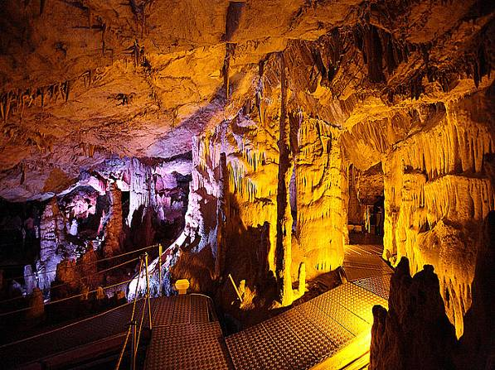
Ψηλορείτης
Χαρακτηρίζεται από τα καρστικά τοπία, την ποικιλία πετρωμάτων και αναγλύφου

Slide 22


Φυσικό Πάρκο Ψηλορείτη

Slide 23
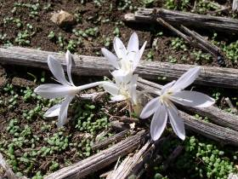
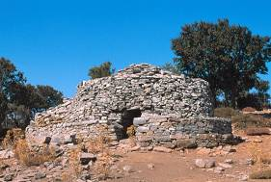
Φυσικό Πάρκο Ψηλορείτη
Περιλαμβάνει:
Γεωποικιλότητα
Βιοτικό Περιβάλλον
Ανθρωπογενές περιβάλλον
Πολιτισμός, ιστορία, παράδοση

Slide 24

Οργάνωση
Κύριοι φορείς
ΑΚΟΜΜ Ψηλορείτης Α.Ε. Αναπτυξιακή ΟΤΑ
Διοίκηση - Διαχείριση
Μουσείο Φυσικής Ιστορίας Κρήτης:
Επιστημονικός Σύμβουλος

Slide 25
Διοίκηση
Επιτροπή Διαχείρισης Γεωπάρκου:
2 μέλη από το ΑΚΟΜΜ ΑΕ, Πρόεδρος ο Πρόεδρος του ΑΚΟΜΜ
1 μέλος από το Πανεπιστήμιο Κρήτης – Μουσείο Φυσικής Ιστορίας, από τις Δνσεις Περιβάλλοντος και Δασών της Περιφέρειας Κρήτης, από τα ΚΠΕ της περιοχής, από το ΓΕΩΤΕΕ/Π.Κ. και από το ΙΝΣΠΕΕ
Ο αντιπρόεδρος δρα ως συντονιστής δράσεων του γεωπάρκου

Slide 26
Επιτροπή Διαχείρισης
Ευθύνες της Επιτροπής Διαχείρισης Γεωπάρκου:
Διαχείριση του Πάρκου
Εκτέλεση του σχεδίου δράσης και προϋπολογισμού
Προστασία του Περιβάλλοντος
Προβολή της περιοχής
Συνεργασία με τις Τοπικές Αρχές και Τοπικούς ΦΟρείς
Συμμετοχή σε διεθνή Δίκτυα (EGN and GGN)

Slide 27
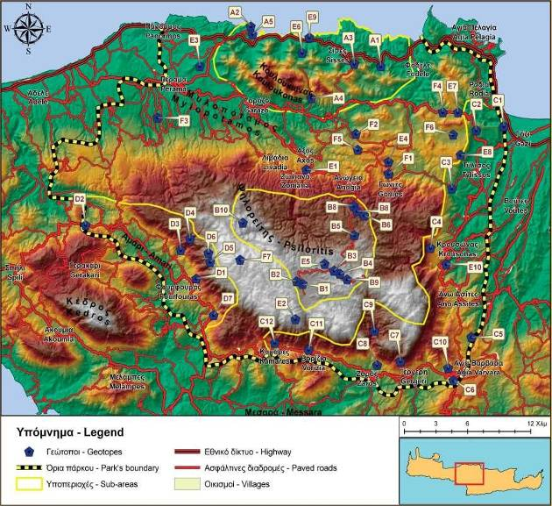
Γεωποικιλότητα πάρκου
Καταγραφή Γεωτόπων (62 μέχρι σήμερα)

Slide 28
Αξία γεωποικιλότητας
Αξιολόγηση Γεωτόπων:
12 είναι υψηλής αισθητικής Αξίας
9 έχουν σημαντική επιστημονική και εκπαιδευτική αξία
4 είναι σημαντική για τα οικοσυστήματα και τον άνθρωπο και τα έχουν σημαντική πολιτιστική αξία
3 είναι Διεθνούς εμβέλειας και 4 εθνικής
Οι περισσότεροι είναι κατάλληλοι για εναλλακτικό τουρισμό και αρκετοί για εκπαίδευση

Slide 29


Ποσοτική Αξιολόγηση

Slide 30


Οι ιδιαιτερότητες της περιοχής Ιτάνου - Σητείας

Slide 31




Οι ιδιαιτερότητες της περιοχής

Slide 32

Ευχαριστώ…
Τα Ελληνικά Γεωπάρκα
«4 δισεκατομμύρια χρόνια γήινης ιστορίας στις υπηρεσίες του μέλλοντός μας»

